Slide 1
Валентина Дубинко – почётный выпускник нашей школы
Межрегиональный конкурс исследовательских работ учащихся «Школа живёт выпускниками»
Автор работы: Березовская Юлия, ученица 9 класса МБОУ «Нижнеингашская средняя общеобразовательная школа №2»

Slide 2
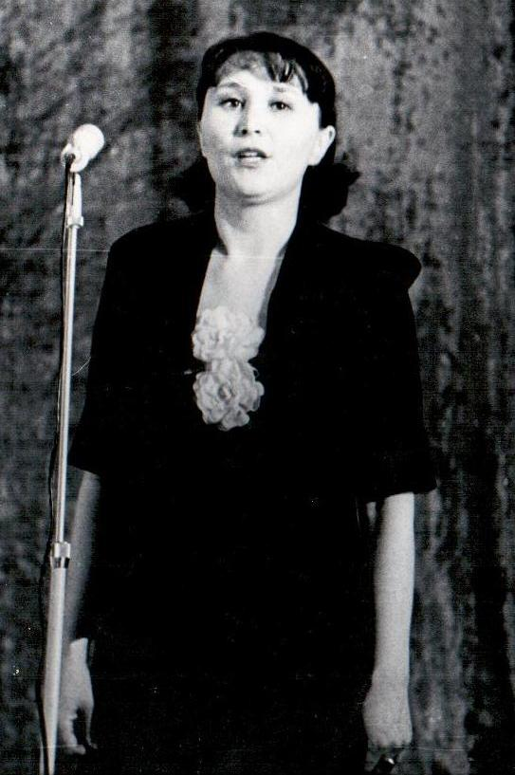
Валентина Николаевна Дубинко
Валентина Николаевна родилась в семье простых рабочих. В семье Золотаревых было двое детей: Валентина и Татьяна. Валя росла очень живим ребенком. В детстве она всегда любила подвижные и веселые игры: Прятки, салочки; также она любила ходить летом на речку. И всегда во всех детских приключениях Валентину сопровождала её младшая сестра – Татьяна

Slide 3
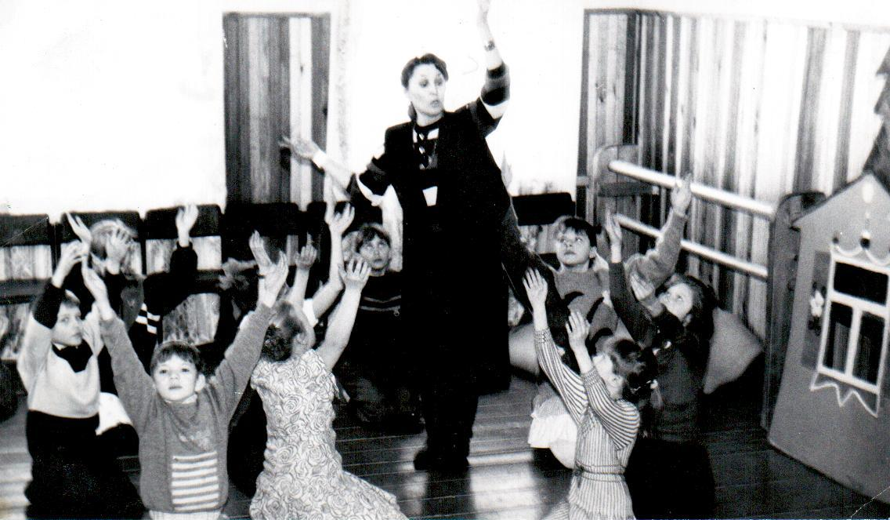

Slide 4
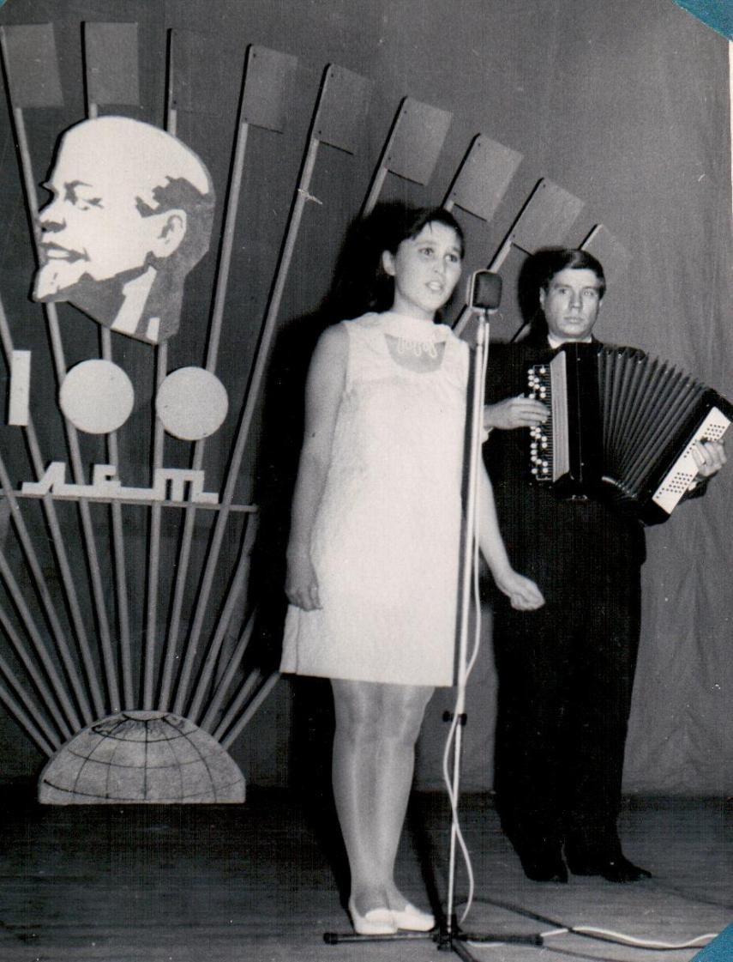
И вот в 1956 году юная Валя пошла в первый класс в поселке Нижний Ингаш в Нижнеингашскую СОШ №1. Отучившись 4 года, она перевелась в Нижнеингашскую СОШ №2. Классным руководителем Валентины в 5 классе стала В. П. Макарова – учитель русского языка и литературы. Во время учебы Валентины Николаевны директором школы был
Ф. М. Тихонов. Она до сих пор вспоминает учителей, которые учили её на протяжении 7 лет:
Л. А. Свалову, В. П. Макарову,
Г. В. Билюкову, В. А. Полтавскую, и др. Именно Эти учителя прививали юной Валентине любовь к каждому из предметов школьной программы.

Slide 5
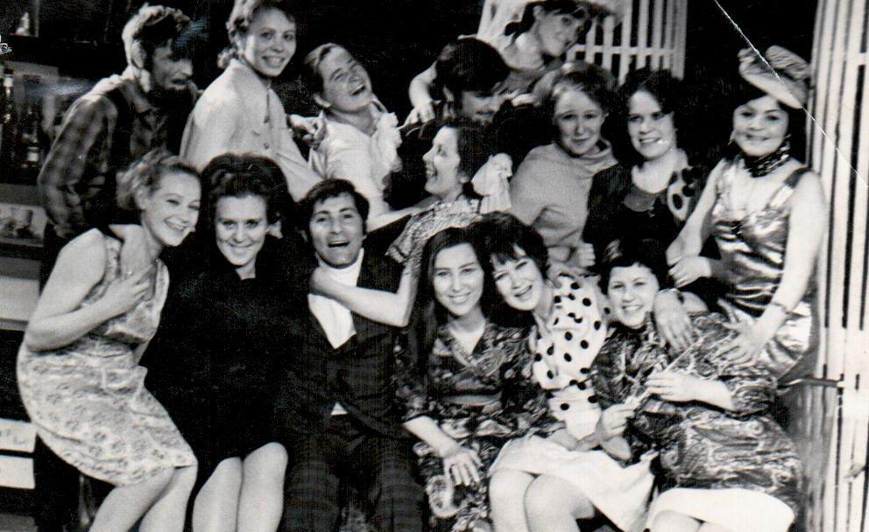

Slide 6
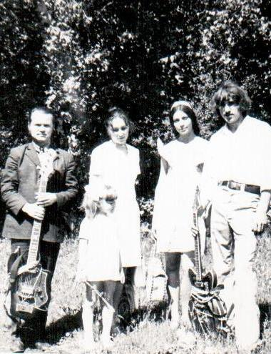
Хорошим словом Валентина Николаевна вспоминает и своих одноклассников, с которыми проучилась не один год и с некоторыми даже общается до сих пор, несмотря на прошествии стольких лет. В. Латышев,
Н. Заболоцкий, А. Рюмин,
Г. Островская, В. Козлова,
А. Лисицина – небольшая часть тех, кто учился в одном классе вместе с Валентиной Николаевной

Slide 7
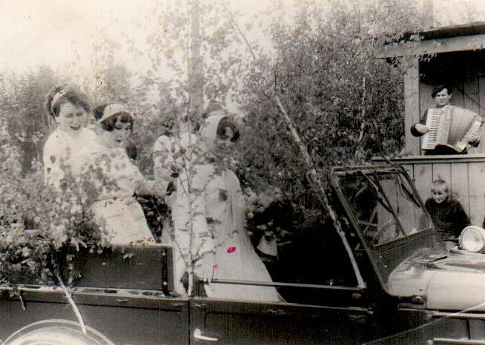

Slide 8
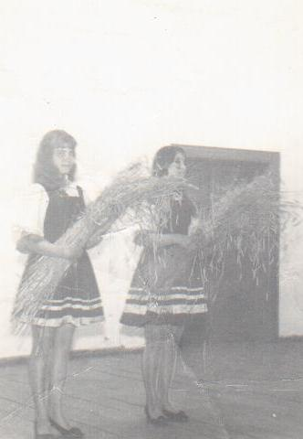
Для Валентины Николаевны наиболее яркое впечатление воспроизвели школьные вечера, на которых она сама не раз выступала. Так же запомнились соревнования по баскетболу, в последствии которых юная Валя попала в больницу с сильным ушибом. Запомнилась Валентине Николаевне и традиция всех выпускников – посадка аллеи старшеклассников.
Что касается любимых предметов, то Валентина Николаевна любила литературу и историю.

Slide 9
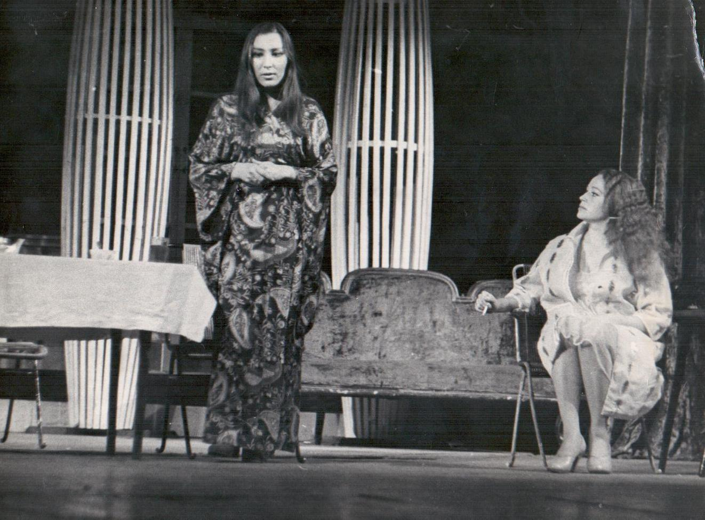

Slide 10
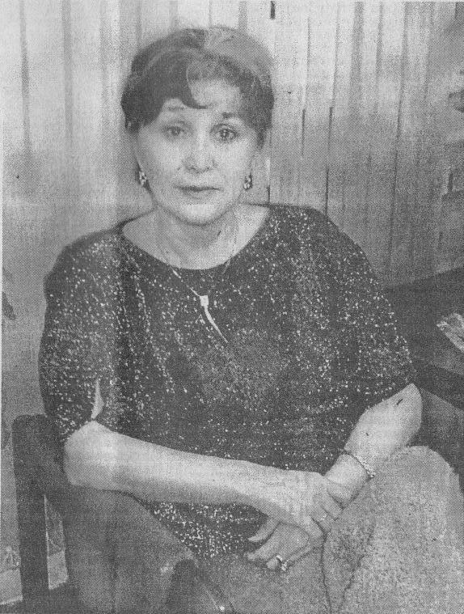
После окончания школы Валентина Николаевна поступила на первый курс биогеографического факультета Красноярского пединститута. И поняв вскоре, что педагогика – это не её, она бросила учебу, и вскоре поступила в училище культуры. Будучи студенткой, Валентина Николаевна вышла замуж, у неё родилась дочь, затем сын. Сейчас Валентина Николаевна Дубинко – Заслуженный Работник Культуры РФ, счастливая мать и бабушка.

